Slide 1
Игры для дома
Игра – деятельность, облегчающая детям вхождение в социальную среду, так как не ставит перед ними невыполнимых требований. Для игры необходимо внутреннее оживление, радость, которые положительно влияют на здоровье детей и, следовательно, являются формой
здоровьесбережения.

Slide 2
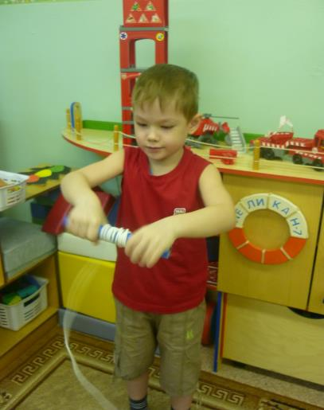
Игры с нестандартным оборудованием
Преимущество проведения игр
с нестандартным оборудованием
В играх могут участвовать все члены семьи.
Игры можно использовать как дома, так и на улице, гуляя с ребёнком.
Упражнения не требуют большой подготовки и материальных затрат на подручные средства.
Упражнения могут сопровождаться музыкой, которую выбирают сами дети.
Благодаря играм дети получают возможность расслабиться психически и физически после длительного сидения (телевизора, компьютера).
Совместная двигательная деятельность сближает семью.
Игры помогают преодолеть усталость всем членам семьи после рабочего дня.

Slide 3
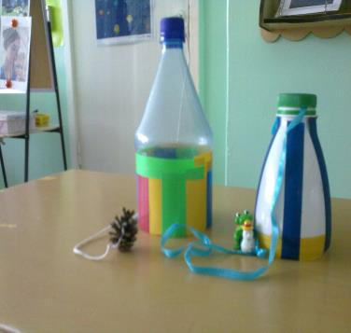
Игра «ЛОВУШКА»
Что необходимо:
Пустая пластиковая бутылка
(1,5–2 литра)
Верёвка, тесьма или шнурок размером 20–25 см..
Мелкая игрушка (киндер) или маленький мячик, шарик.
Как сделать:
Отрезать верхушку , чтобы получилась «воронка» (оставшийся «низ» бутылки не выбрасывайте – он пригодится вам для следующей игры).
Открутить пробку и привязать к ней верёвку.
На конец верёвки привязать мелкую игрушку.
Игра готова.

Slide 4
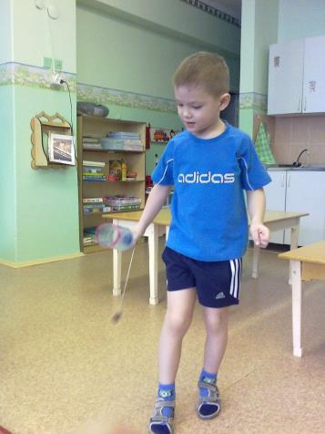
Игра «ЛОВУШКА»
Цель: Совершенствовать двигательные умения и навыки, развивать мышцы рук, кистей. Развивать меткость, быстроту реакции и зрительное внимание.
Ход: Движениям руки ребёнок пытается закинуть верёвку с предметом в «ловушку». Тоже проигрывается другой рукой.

Slide 5
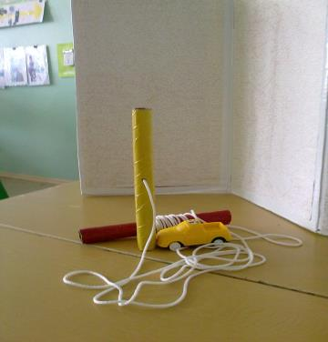
Игра «Маталочка»
Что необходимо:
палочка или туб (пустотелый картонный цилиндр от туалетной бумаги)
Верёвка, тесьма или шнурок размером от 50 см. до 1 метра.
Мелкая игрушка (киндер), погремушка, машинка
Как сделать:
Для многоразового использования и эстетичности лучше обклеить туб цветной бумагой или плёнкой.
В центре туба проткнуть шилом отверстие.
Продеть верёвку и закрепить её на узел
На конец верёвки привязать мелкую игрушку.
Игра готова.

Slide 6
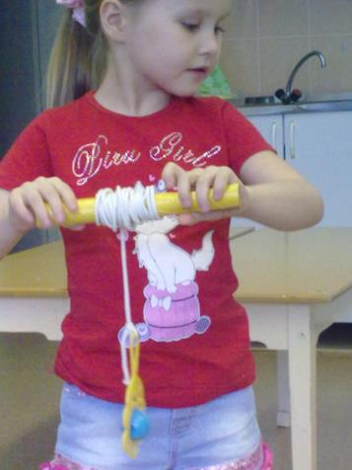
Игра «Маталочка»
Цель: Совершенствовать двигательные умения и навыки, развивать мускулатуру и моторику обоих рук через наматывание верёвочки одновременно. Развивать быстроту и зрительное внимание в игре парами.
Ход: В игре участвуют 2 ребёнка. По команде дети берут туб с двух сторон и накручивают на него верёвку до игрушки,
привязанной на конце верёвки
( побеждает тот, кто быстрее намотает верёвку до игрушки).
Например: даётся задание:
«Кто быстрее до игрушки»

Slide 7
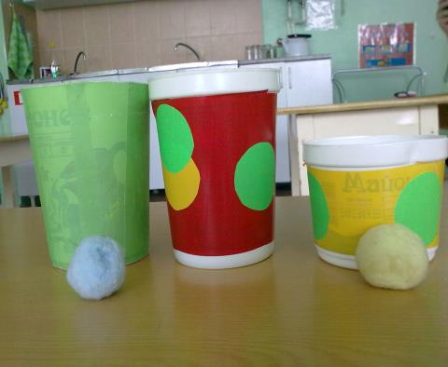
Игра «Подкинь – поймай»
Что необходимо:
1. Баночка из под йогурта, сметаны и т.д. или оставшийся «низ» пустой пластиковой бутылки
2. Мелкие игрушки, ластик, теннисный шарик, мячик, вата и т. д.
Как сделать:
Можно украсить ловушку – чашу цветной бумагой или разрисовать маркером
Игра готова.

Slide 8
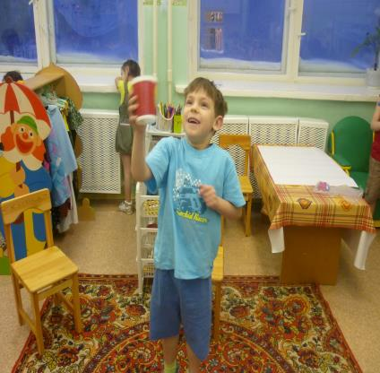
Игра «Подкинь – поймай»
Цель: Игра укрепляет мышцы рук, меткость, быстроту реакции, зрительное внимание.
Ход:
Во время игры ребёнок подкидывает предмет, который лежит в баночке, а потом ловит в «ловушку».
Тоже проигрывается другой рукой.

Slide 9
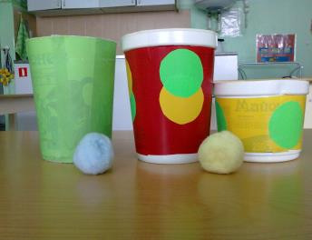
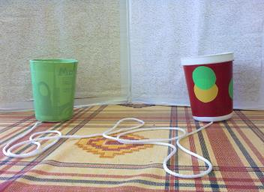
Игра «Подкинь – поймай»
Когда ребёнок научиться играть быстро и чётко, можно усложнить игру:
1 вариант: играть двумя руками
2 вариант: подбрасывать и ловить предмет несколькими чашами, которые соединены между собой.

Slide 10
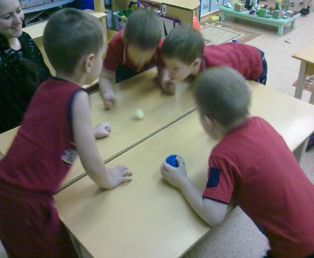
Двигательно-оздоровительные игры
Для проведения домашних двигательно-оздоровительных игр можно использовать различные предметы и подручные средства, которые делают игры интересными и разнообразными.
К таким предметам можно отнести книги, карандаш, вату, газету, баночки из под йогурта, платок, воздушный шарик и т. д.

Slide 11
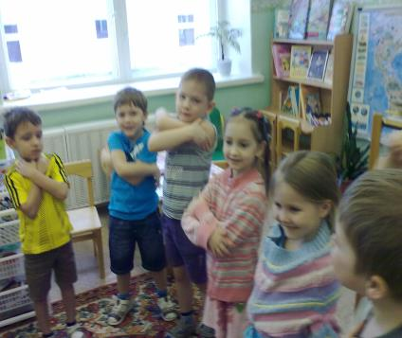
Двигательные упражнения без предметов
Цель выполнения упражнений: Формировать интерес к собственной двигательной активности, культуры понимания своего тела.
Психологическое назначение упражнений:
Развитие наблюдательности, внимания, памяти, умения слушать и слышать, смотреть и видеть, понимать себя и других людей.
Особенностью этих упражнений является то, что каждое из них имеет определённое значение. Название упражнений ребятам необходимо в обязательном порядке сообщать. Дети чрезвычайно подражательны, и «вхождение» в ту или иную роль с помощью названия позволит им играть с удовольствием и выполнять упражнения с максимальной отдачей.

Slide 12
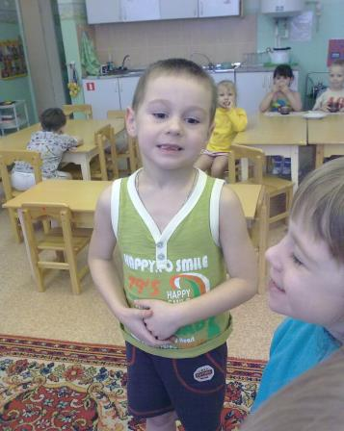
«Зеркало»
Ребёнок стоит и выполняет те движения, который ему показывает взрослый, чётко копируя их.
Ребёнок должен:
Замереть на месте;
- повернуться влево, вправо;
- постоять на пальчиках с закрытыми глазами;
Постоять, попеременно поднимая над головой то левую, то правую руку;
Постоять, обнимая себя за шею, то левой, то правой рукой, и другие движения
Взрослый играет роль зеркала, затем они могут поменяться местами.

Slide 13
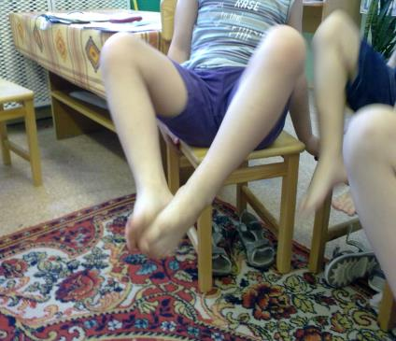
«Шумовой эффект»
Ребёнок сидит с закрытыми глазами. Взрослый выполняет с шумом движения (стучит по столу, шелестит бумагой, топает ногами и т. д.).
Ребёнок должен повторить.

Slide 14
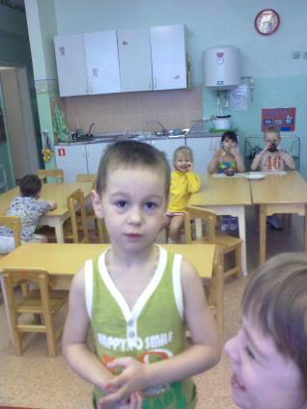
«Клоуны»
Ребёнок может стоять и сидеть.
Взрослый предлагает поиграть в клоунов. Для этого он должен выполнить следующие движения:
- брови свести и развести;
глаза сильно прищурить и широко открыть;
губы максимально растянуть в импровизированной улыбке, а затем поджать их;
шею максимально вытянуть, а затем опустить её;
плечи максимально свести и развести;
руками обнять себя, погладить, пожелать себе успехов и улыбнуться.

Slide 15
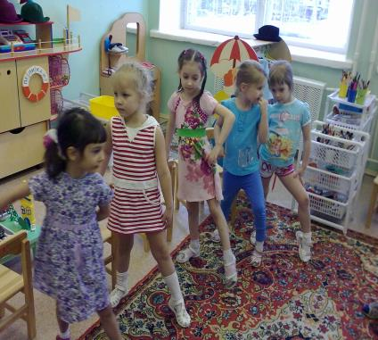
«Балетная школа»
Ребёнок стоит возле стола или стула и представляет, что он на время стал учеником балетной школы.
Он должен опереться о край стола и:
стоя на правой ноге, максимально вытянуть вперёд левую ногу, затем максимально отвести её назад, сделать круг в воздухе левой ногой и принять исходное положение;
то же самое повторить, стоя на левой ноге.
Затем ребёнок, по образцу выполнения взрослого, выполняет балетный поклон.

Slide 16
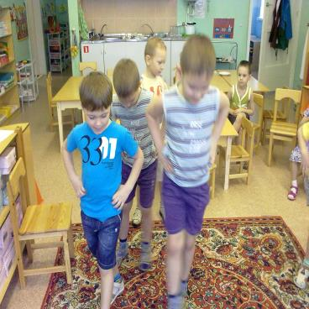
«Десантники»
Участники стоят. На несколько минут ребята должны представить себя десантниками, которым предстоят ответственные прыжки. Для этого они должны попрыгать:
на двух ногах одновременно;
на левой и на правой ноге попеременно;
сделать перекрестные прыжки.
Затем задание усложняется: ведущий предлагает выполнять прыжки обеими ногами, но по заданному ритму. Ритм выстукивается карандашом или хлопками в ладоши. Дети должны соблюдать ритм.

Slide 17
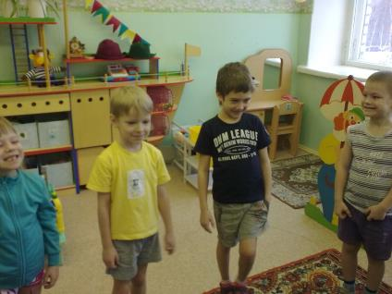
«Канатоходцы»
Дети должны представить себе, что они готовятся к восхождению на гору. Для того чтобы восхождение было удачным, необходимо научиться «ползать по канату». А для этого нужно научиться выполнять следующие упражнения:
максимально свести пятки вместе;
максимально свести носки обуви вместе;
поставить ноги крест-накрест, поочерёдно меняя их положение;
максимально пальцы ног сжать и расслабить;
«нарисовать» попеременно каждой ногой своё имя;
обеими ногами себе зааплодировать;

Slide 18
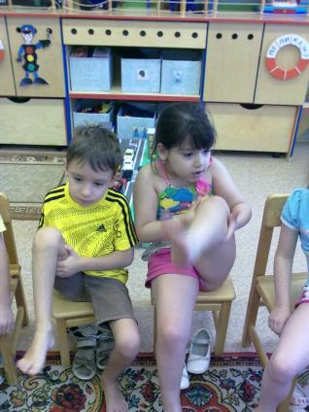
«Цирковая школа»
Для выполнения этого задания дети снимают обувь и выполняют задание на газете или листе картона. Все задания выполняются сидя.
Дети должны представить себя учениками в цирковой школе. Они должны:
активно пошевелить пальцами ног;
поочерёдно покатать карандаш каждой ступнёй;
пальцами каждой ноги попеременно поднять карандаш с пола;
положить на пол газету и пальцами смять и разгладить её;
поднять ноги как можно выше и несколько минут подержать их на весу;

